Slide 1
Aitvarai
Gintarė D. , Agnė M. . 2a klasė

Slide 2
Kas yra aitvaras?
Lietuvių mitologijoje – pagoniškojo panteono dieviška būtybė,atmosferos, vandens, ypač debesų, saugotojas, turintis ryšį su žeme ir jos turtais. Tai materialines gėrybes nešanti būtybė.

Slide 3
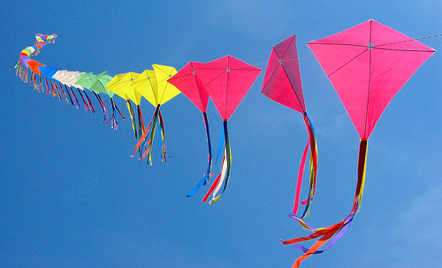
Aitvarai, nešantys atitinkamas gėrybes, turi skirtingą išvaizdą: raudoni – kai neša pinigus, juodai raudoni ir auksiniai – kai neša auksinius pinigus, balti ir baltai žydri – kai nešasidabrinius pinigus, pilki ir juodi – kai neša grūdus arba skrenda netoli žemės.

Slide 4
Legendos
Bernas, malantis grūdus ir niekaip jų nesumalantis, pamatęs grūdais vemiantį gaidį, sudavęs jam ir manė užmušęs, bet iš tikrųjų tas likęs gyvas. Tariamai užmuštas gaidys, kurio pavidalu kartais būna Aitvaras, pavirsto ugniniu kamuoliu ir išlėkė, uždegdamas trobą.

Slide 5
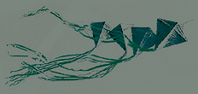
Koks yra aitvaras?
Aitvaras – savarankiška, pavydi, kerštinga būtybė. Kuo nors neįtikus jam, žmogų galėjo ištikti baisios nelaimės, o Aitvaras ne tik nieko nebenešti, bet ir trobas sudeginti. Aitvaru atsikratyti beveik neįmanoma. Vienintelis būdas – nunešti ten, kur jį buvo surastas

Slide 6
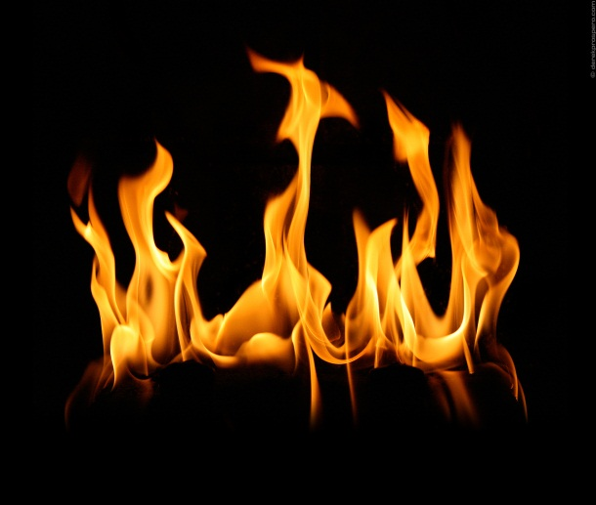

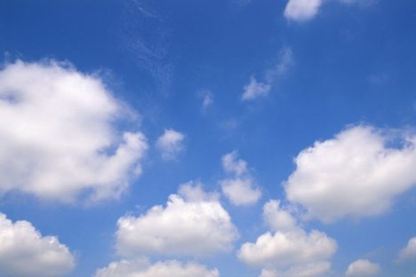
Aitvaras siejosi su ...
... keturiais senovės žmogaus pastebėtais Visatos elementais: ugnimi,vandeniu,oru,žeme ir jos žmonėmis.

Slide 7
Grūdų aitvaras
Kitą kartą rudeniop – jau buvo kūlimai prasidėję – einam mudu su bernu pro klojimą , išdžiovę jaują . Jau prietamsis tik padrykt , padrykt pro sodą svirno link . Nušvito net žeme , o virš mūsų galvų tai toks kaip rankšluostis šviesus , beveik gelsvas , padrykt padrykt ir nutūpe ant svirno. Bernas sako :
- Tas aitvaras grūdus neša, nes mat , koks šviesus .
Tik išbėga išbėga šeimininkė su rankšluoščiu , blinkt vieną galą ant svirno dūrų , o kita i mazgą sumezgė ir vėl tekina nubėgo .
Mudu dėjąsi , kad nieko nematėm , parėjom namo.
Kitą dieną netyčia patekau į svirna , - tik ūkininkas raktus nuo svirno turėdavo ir nė manęs , nė berno neįleisvado , - gi žiūrių – penkiaruodai kaip aukso kviečių sklidinai pripilti . O tais metais mes nebuvom nė pasėtu turėję .
Metų gale samdo mane kitiems metams ir algos pridėjo , bet kur aš tau bepasiliksiu , sakau :
- Ačiū , šeimininkė , už metus , bet jau daugiau tai aš nebepasiliksiu . Kam man čia su velniais gyvent , dar kada ir mane apsės .

